Slide 1
Favoriser la communication entre l’enfant présentant un TSA et sa famille
Dr Valérie Montreynaud
Pédopsychiatre, PH 75I09

Slide 2
Comprendre les difficultés de compréhension
Les particularités sensorielles de l’enfant hypo ou hyper réactivité
Les difficultés attentionnelles, contact visuel
Les intérêts spécifiques et restreints
Le manque de compréhension des émotions de l’autre (Th de l’esprit)
La complexité du langage oral
Trop d’informations
Explicite / implicite
Le monde va trop vite pour la plupart des personnes autistes

Slide 3
Le programme TEACCH
Programme global de l’état de la Caroline du nord (USA) en 1971 conçu par E. Schopler et Co
Treatment and Education of Autistic and related Communication Handicapped Children
Principes fondamentaux qui restent le b.a.ba de toutes les approches éducatives
Clarifier de l’environnement, Donner de la prévisibilité
Proposer des évaluations spécifiques avec la notion d’émergences
Développer la communication, l’autonomie de la personne
S’appuyer sur les intérêts et les aptitudes spéciales des personnes
Impliquer les parents et la collectivité

Slide 4
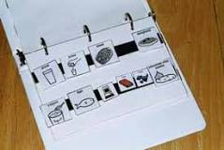
La méthode PECS
Picture Exchange Communication System
Système de Communication par échange d’images
Modèle déposé développé dans le Delaware (USA) en 1985 par le Dr. Andy Bondy, PhD, et Lori Frost, orthophoniste.
Système augmentatif et alternatif à la communication
Progression de l’apprentissage en 6 phases
1, 2, 3: Apprendre à demander
4: apprendre à demander avec une phrase, « je veux xx »
5, 6: répondre à des questions, faire des commentaires, des phrases complexes

Slide 5
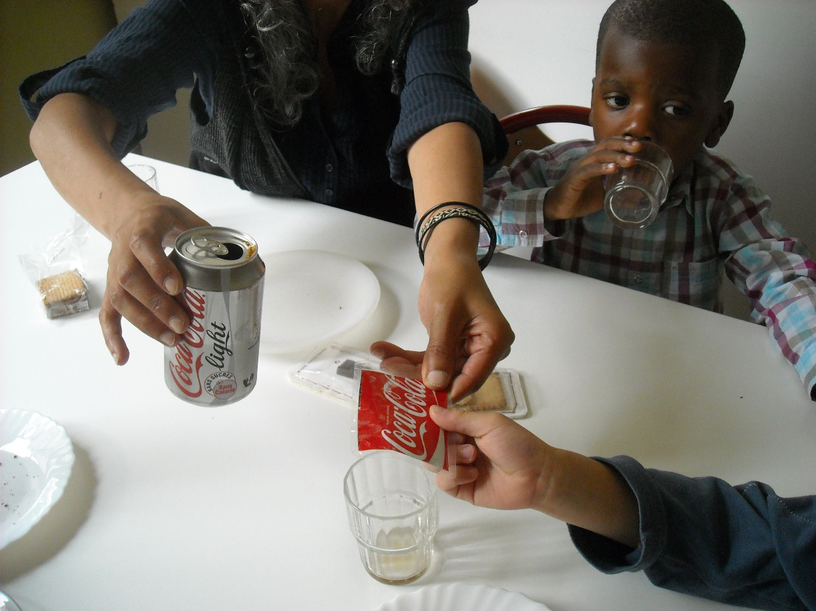
Des exemples

Slide 6
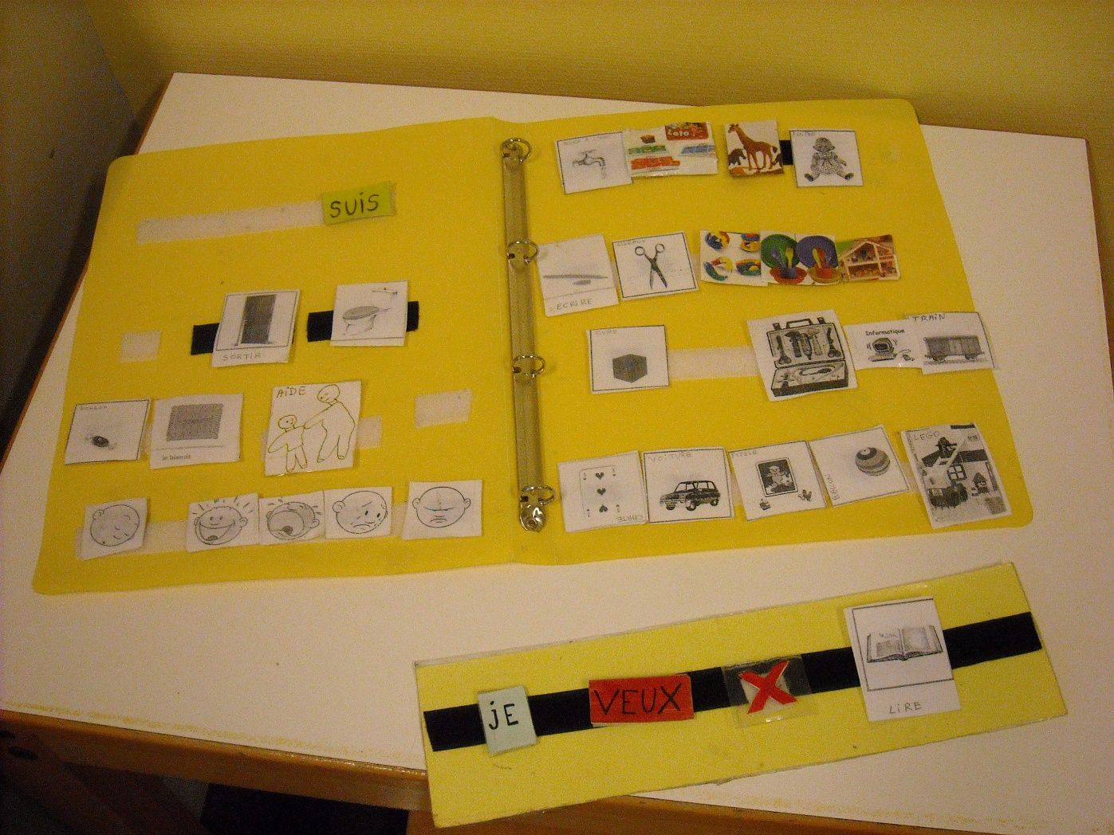
Bandes phrases

Slide 7
Exprimer ses émotions

Slide 8
Supports visuels
Accessoires indispensables pour les personnes TSA
Formes différentes adaptées
au niveau de compréhension de l’enfant
Objet, photo, Image, Pictogramme, mots écrits
au contexte de communication
À la maison, à l’école, en sortie, dans le lieu de soin
Pour lui permettre de s’exprimer et de se faire comprendre : système augmentatif de la communication
Toujours associé au verbal

Slide 9
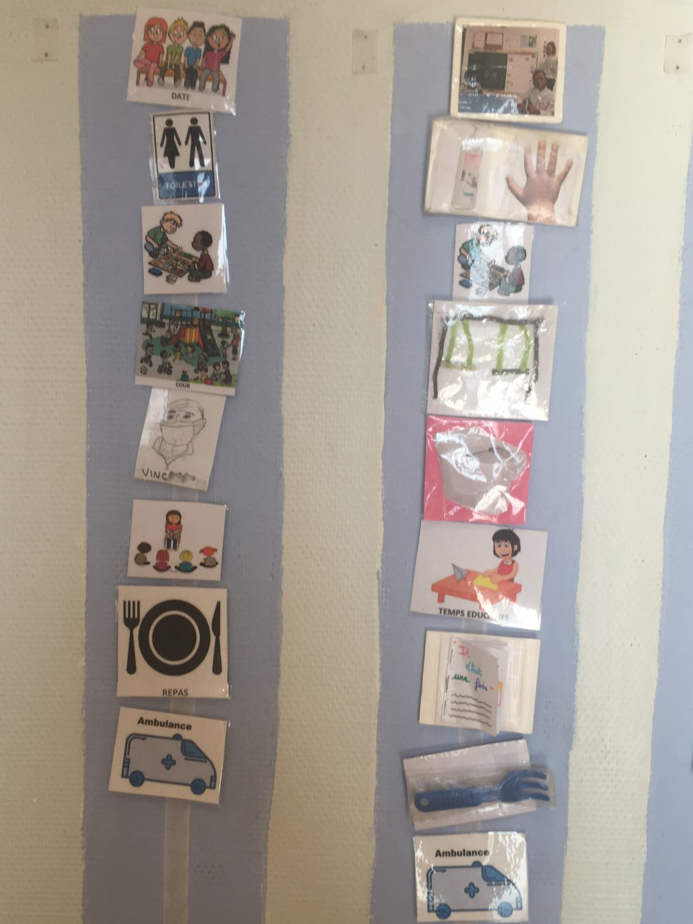
Des exemples

Slide 10
Pourquoi des réticences à l’usage des images
Crainte d’un obstacle à l’entrée dans le langage oral
Difficultés matérielles pour la mise en place
Construction ou achats des outils
Apprentissage
Contrainte
Adaptation nécessaire à la réalité du trouble autistique de l’enfant
Nécessité de conserver les supports au delà de l’entrée dans le langage oral

Slide 11
Avantages
Permanence et disponibilité de l’information
Différentes formes de supports permettent d’entrer dans le concept de ce qui est représenté
Prévisibilité
Installation de routines et introduction de modifications
Exécution de taches complexes ( comme schéma de montage)
Donne de l’autonomie

Slide 12
Communiquer n’est pas parler
Communiquer : Echanger des informations entre deux locuteurs
Communication expressive et réceptive
Communication verbale et non verbale
Parler: Être en relation avec l’autre, être un interlocuteur
S‘adresser à un autre
Être compris de lui et se sentir compris
Partager du plaisir à cet échange
S’intéresser à l’autre

Slide 13
Particularités de l’enfant
Le bébé humain est néotène, il a besoin d’un autre pour vivre
Le bébé à risque autistique est plus difficile à comprendre et moins enclin à susciter l’interaction
Les prérequis de la communication ne s’installe pas naturellement
Babillage
Attention conjointe
Pointage proto-déclaratif
S’émerveiller avec lui pour lui offrir de partager son plaisir et l’inciter à partager le notre

Slide 14
PEC précoce voire précocissime
Par une approche pluri-professionnelle précoce en lien avec les parents
Psychothérapeute
Psychomotricien, ostéopathe
Orthophoniste
PEC éducative
Pour limiter l’impact du trouble neuro-développemental sur la relation et le développement
Pour entrer dans le langage oral avant 5- 6 ans

